Slide 1

Grammatical Evolution untuk Ekstraksi Fitur dengan Pengukuran Multi Fitness
Go Frendi Gunawan (5111201033)

Slide 2
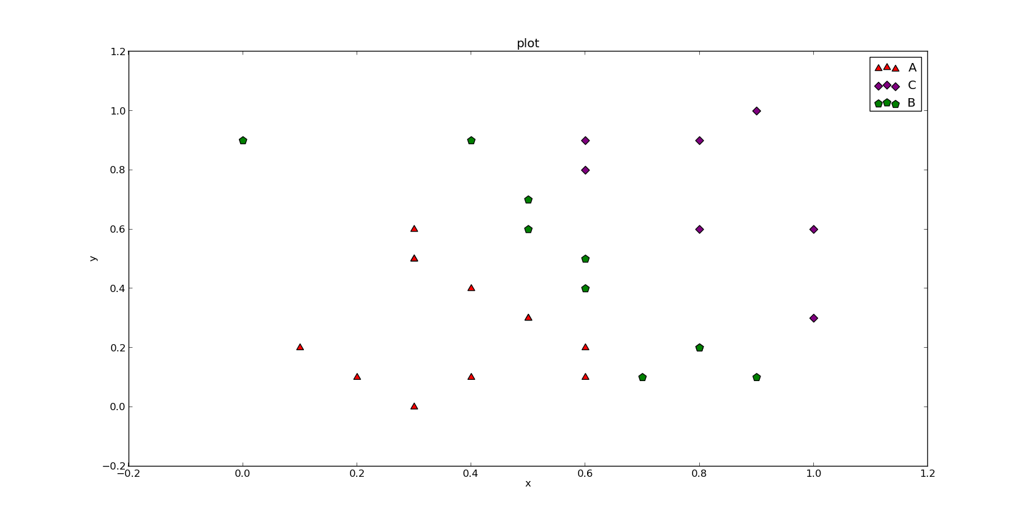
Ruang Fitur
x | y | kelas
0.3 | 0.5 | A
0.4 | 0.9 | B
0.6 | 0.2 | A
0.9 | 1.0 | C
... | ... | ...
1.0 | 0.3 | C
0.8 | 0.2 | B
C
B
A

Slide 3
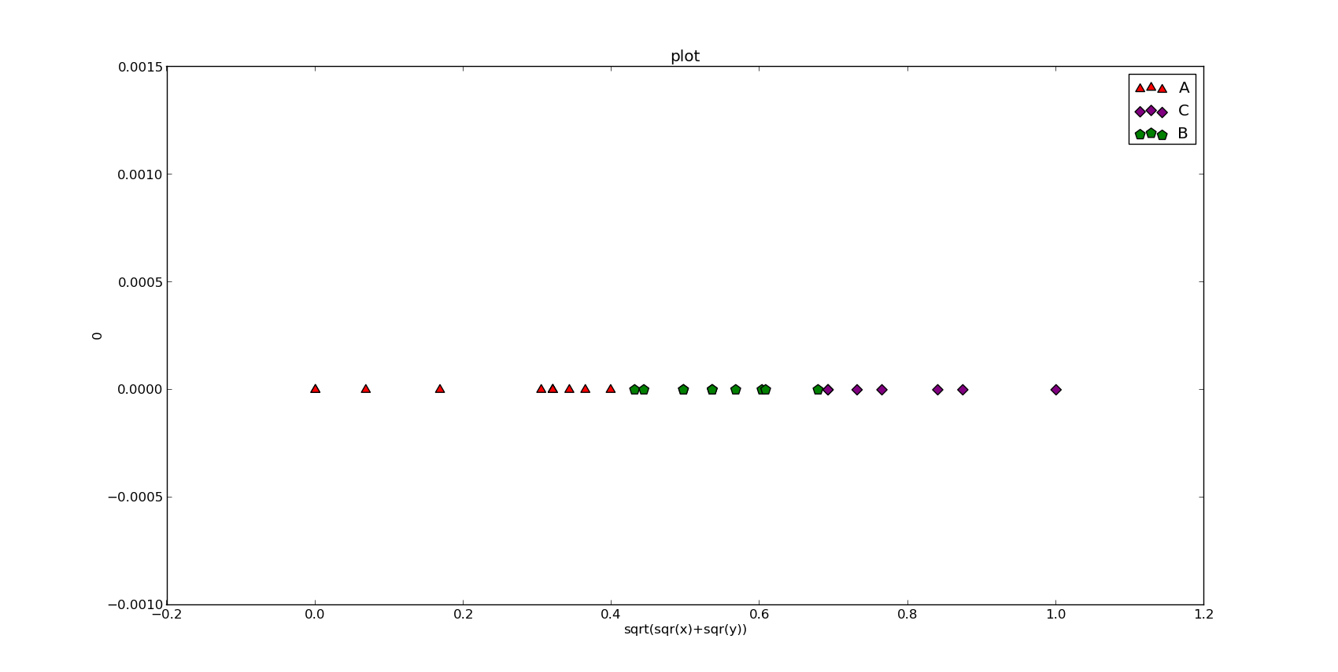
Ekstraksi Fitur

Slide 4
Penelitian Sebelumnya
[1] Gunawan G. F., Gosaria S, Arifin A. Z. (2012). “Grammatical Evolution For Feature Extraction In Local Thresholding Problem”, Jurnal Ilmu Komputer dan Informasi, Vol 5, No 2 (2012)
[2] Harper R., Blair A. (2006). “Dynamically Define Functions in Grammatical Evolution”, IEEE Congress of Evolutionary Computation, July 16-21, 2006
[3] Gavrilis D., Tsoulous I. G., Georgoulas G., Glavas E. (2005). "Classification of Fetal Heart Rate Using Grammatical Evolution", IEEE Workshop on Signal Processing Systems Design and Implementation, 2005.
[4] Gavrilis D., Tsoulous I. G., Dermatas E. (2008). "Selecting and Constructing Features Using Grammatical Evolution", Journal Pattern Recognition Letters Volume 29 Issue 9, July, 2008 Pages 1358-1365 .
[5] Guo L., Rivero D., Dorado J., Munteanu C. R., Pazos A. (2011). "Automatic feature extraction using genetic programming: An application to epileptic EEG classification ", Expert Systems with Applications 38 Pages 10425-10436
[6] Li B., Zhang P.Y., Tian H., Mi S.S., Liu D.S., Ruo G.Q. (2011). "A new feature extraction and selection scheme for hybrid fault diagnosis of gearbox", Expert Systems with Applications 38 Pages 10000-10009
[7] Pedregosa, F., Varoquaux, G., Gramfort, A., Michel, V. , Thirion, B., Grisel, O., Blondel, M., Prettenhofer, P. , Weiss, R., Dubourg, V., Vanderplas, J., Passos, A., Cournapeau, D., Brucher, M., Perrot, M. and Duchesnay, E. (2011). "Scikit-learn: Machine Learning in Python", Journal of Machine Learning Research Vol. 12 Pages 2825-2830

Slide 5
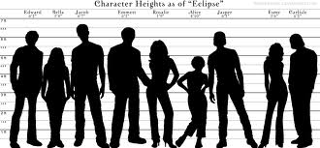
Penelitian yang Dilakukan
Classifier: Decision Tree
5 Feature Extractor untuk dibandingkan:
  GA Select
  GE Gavrilis
  GE Global
  GE Multi
  GE Tatami

Slide 6
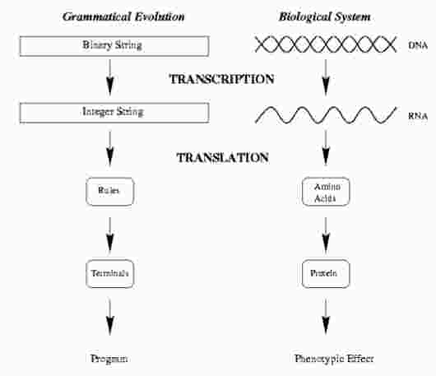
Grammatical Evolution (Overview)
Sumber : Ryan Conor, Gecco 2006 Grammatical Evolution Tutorial

Slide 7
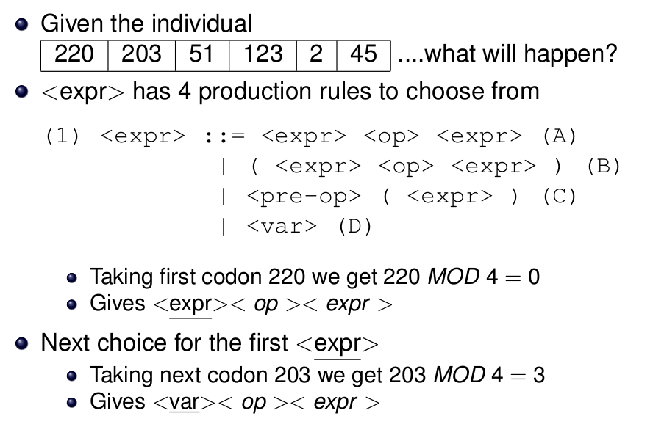
Grammatical Evolution (Detail)
Sumber : Ryan Conor, Gecco 2006 Grammatical Evolution Tutorial

Slide 8
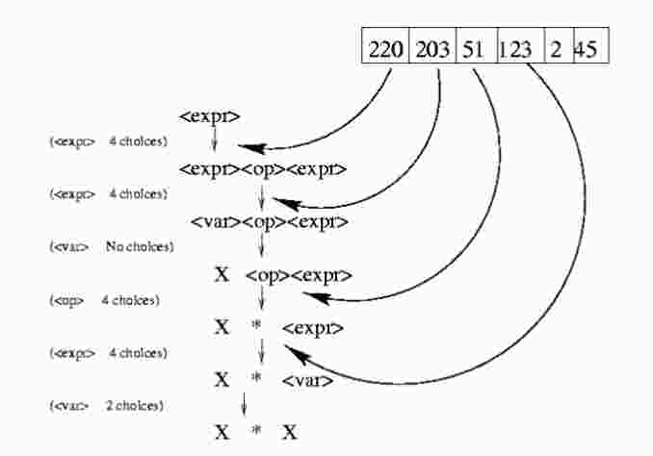
Grammatical Evolution (Detail)
Sumber : Ryan Conor, Gecco 2006 Grammatical Evolution Tutorial

Slide 9

GA Select
Algoritma Genetik
Individu di-evolusikan menjadi subset fitur original
Fitness Value = Akurasi Classifier menggunakan subset fitur original
Menilai keakuratan subset fitur tanpa modifikasi.
  Misal: Fitur original = {x,y,z}
  Subset fitur yang dihasilkan:
    {x}
    {x,y}
    {x,z}
    {y}
    {y,z}
    {z}

Slide 10
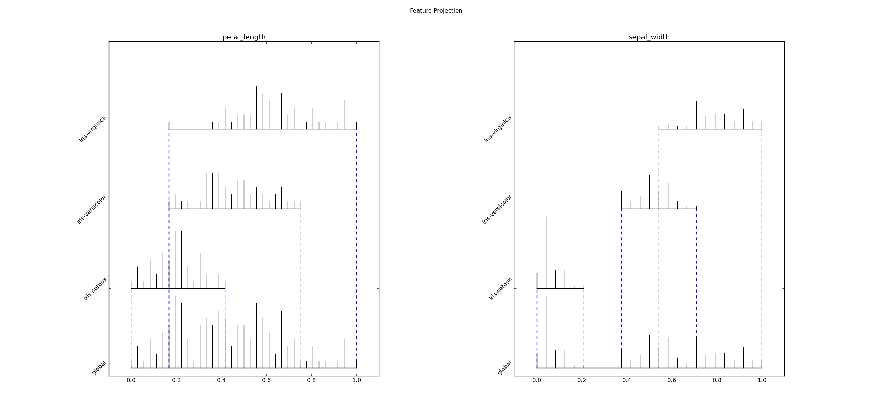
Fitur yang Dihasilkan GA Select
Fitur original(4) : sepal_length, sepal_width, petal_length, petal_width
Fitur yang dihasilkan (2) : petal_length, sepal_width

Slide 11
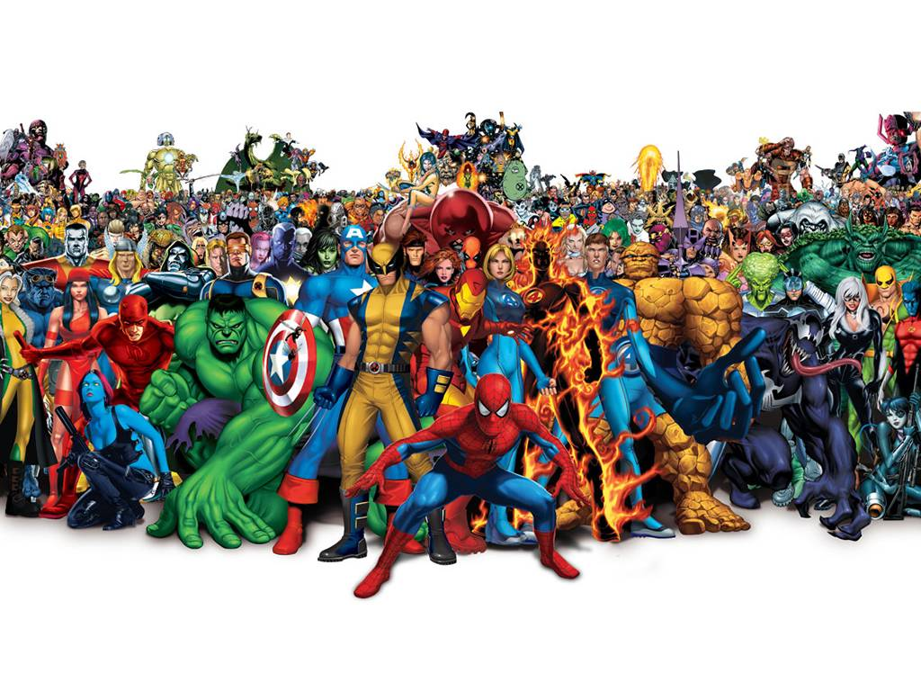
GE Gavrilis
Grammatical Evolution
Individu di-evolusikan menjadi 1 set fitur baru
Dihasilkan sejumlah fitur secara acak, namun tidak semuanya relevan
Fitness Value = Akurasi Classifier menggunakan set fitur baru
Gavrilis D., et al. (2005)

Slide 12
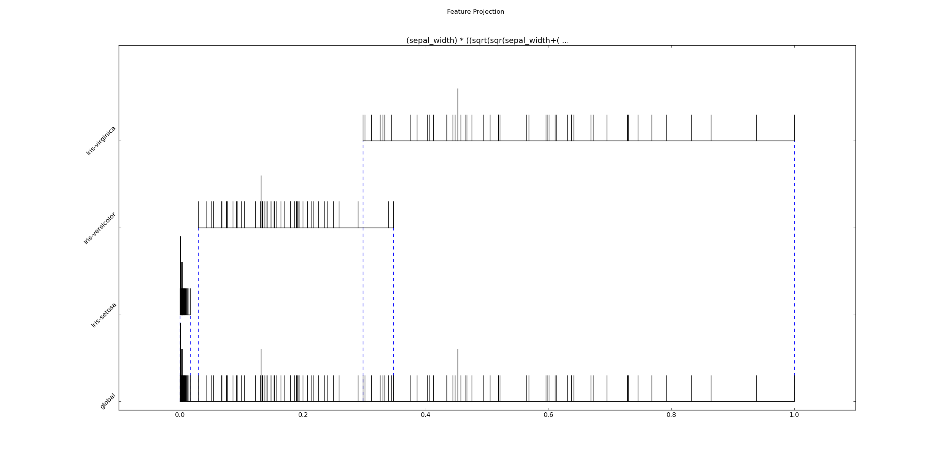
Contoh Fitur yang dihasilkan GE Gavrilis
Fitur original (4): sepal_length, sepal_width, petal_length, petal_width
Fitur yang dihasilkan (1): (sepal_width) * ((sqrt(sqr(sepal_width+(sepal_length) * ((sepal_width) / (sepal_width)))/2)) * (abs(((sepal_length) - (petal_length)) + (sepal_length))))

Slide 13

GE Global
Grammatical Evolution
Menghasilkan 1 fitur baru
Fitness Value = Akurasi Classifier menggunakan 1 fitur baru

Slide 14
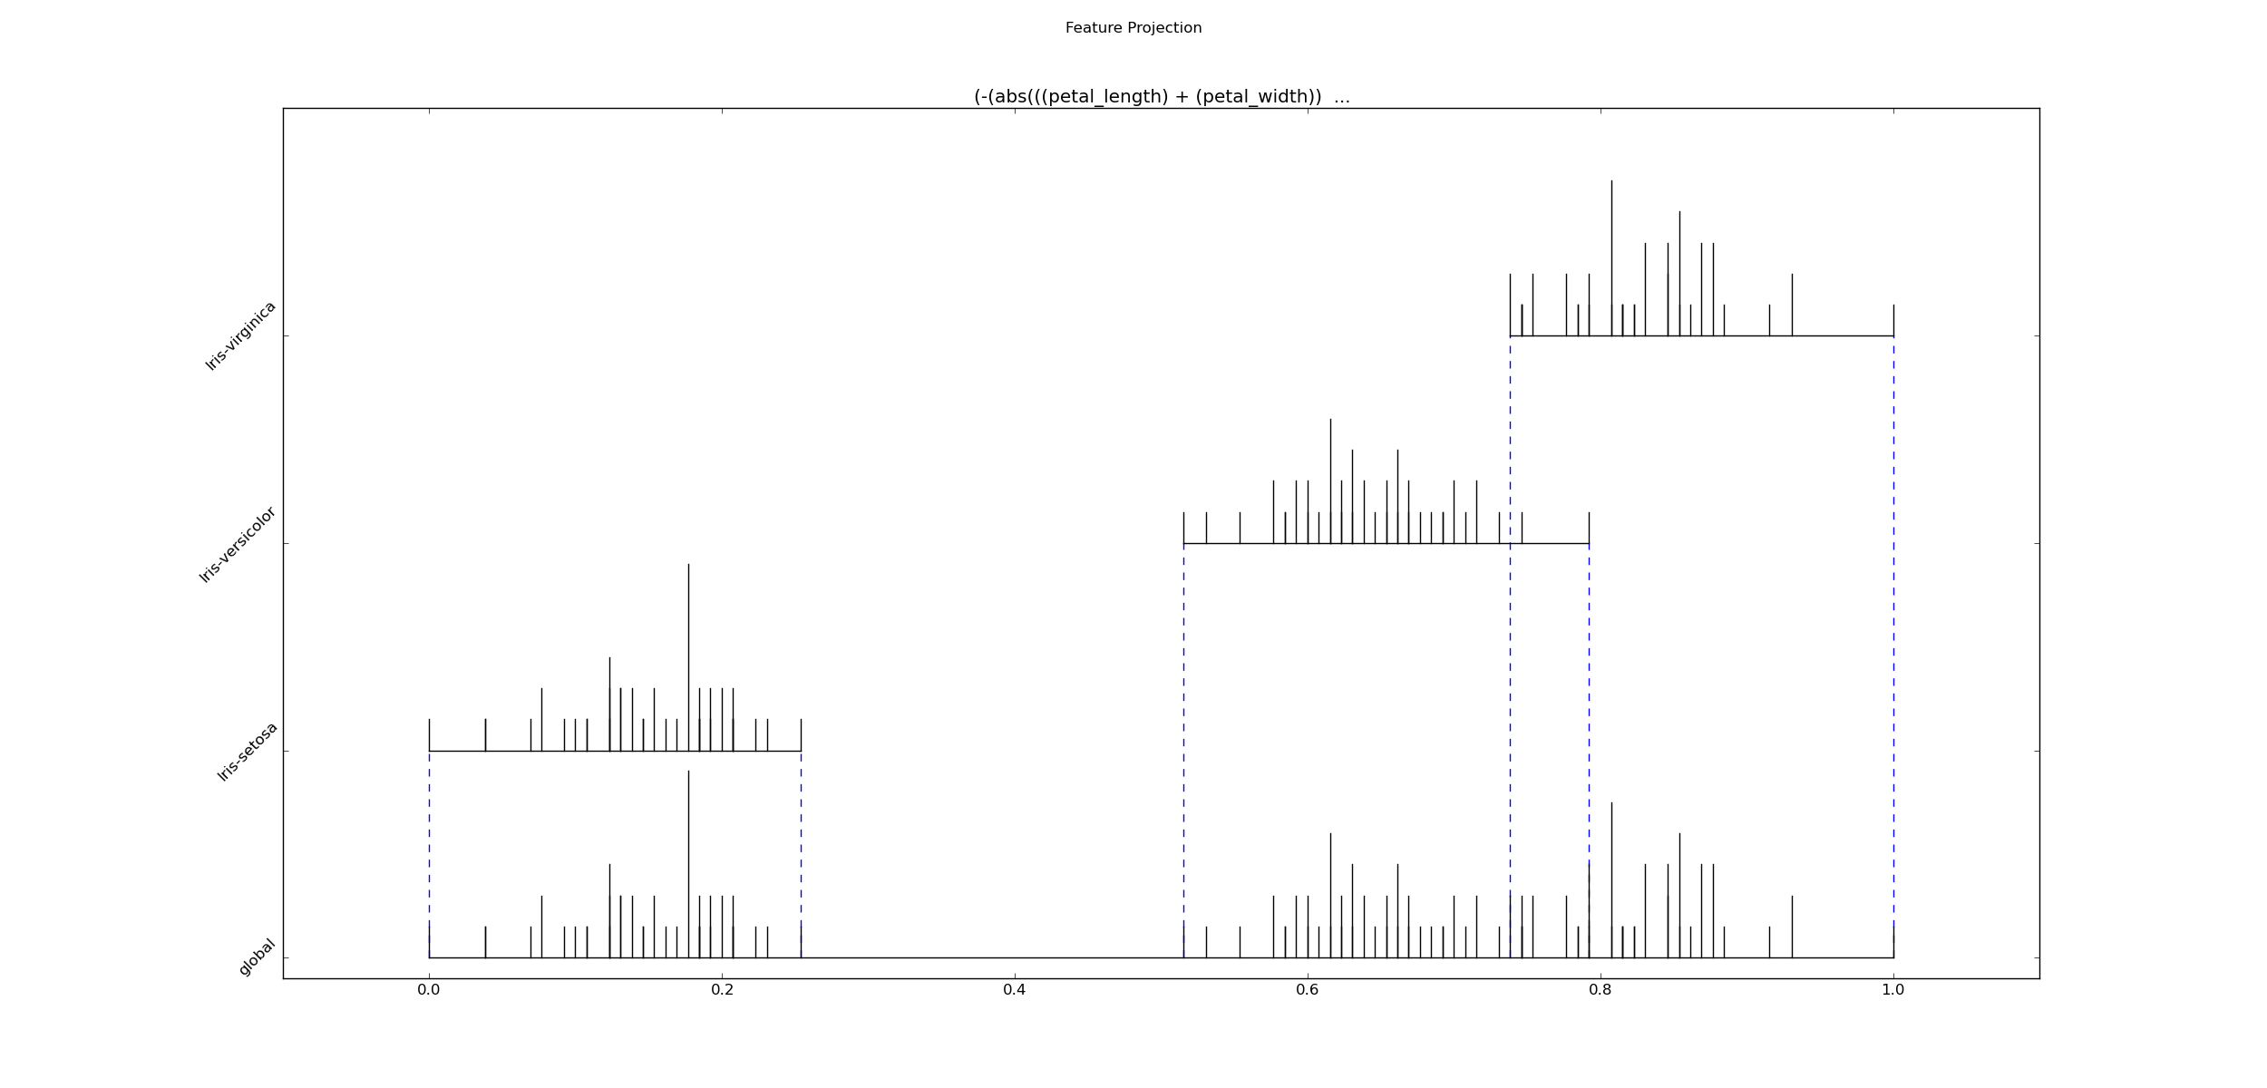
Contoh Fitur yang dihasilkan GE Global
Fitur original : sepal_length, sepal_width, petal_length, petal_width
Fitur yang dihasilkan (1): (-(abs(((petal_length) + (petal_width)) - (sepal_width)))) + ((sepal_length) + (sepal_length))

Slide 15
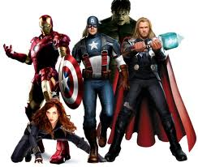
GE Multi
Grammatical Evolution
Menghasilkan n fitur baru, n = jumlah kelas
Fitness Value = Akurasi Classifier menggunakan n fitur baru

Slide 16
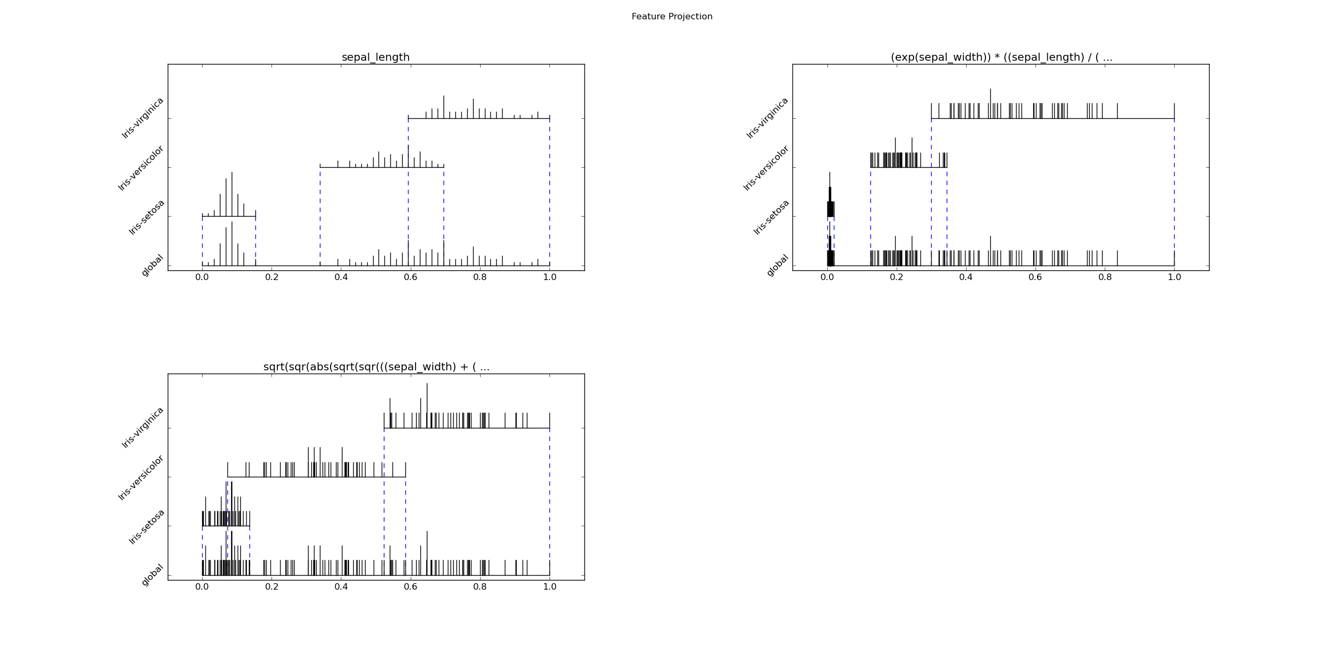
Contoh Fitur yang dihasilkan GE Multi
Fitur original : sepal_length, sepal_width, petal_length, petal_width
Fitur yang dihasilkan (3): sepal_length, (exp(sepal_width)) * ((sepal_length) / (petal_width)), sqrt(sqr(abs(sqrt(sqr(((sepal_width) + ((sepal_width) - (sqrt(sqr((petal_length) - (sepal_length)+sepal_width)/2)))) - (petal_width)+petal_width)/2))+sepal_length)/2)

Slide 17
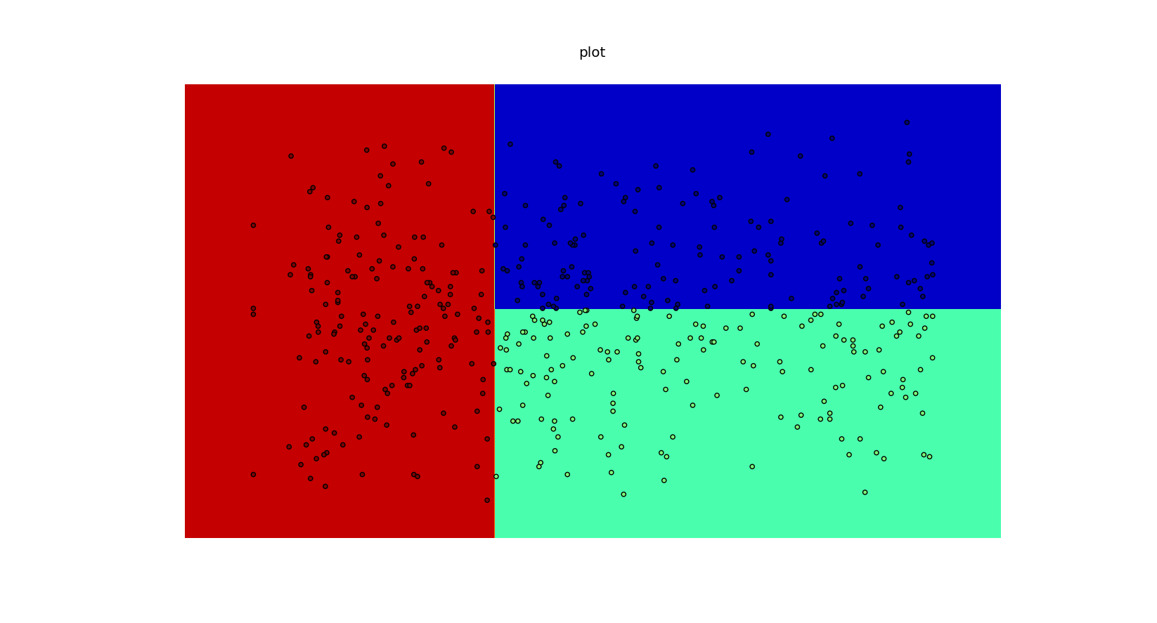
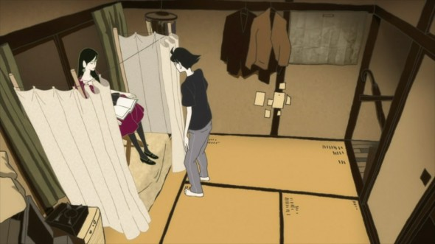
GE Tatami
Grammatical Evolution
Menghasilkan n-1 fitur baru, n = jumlah kelas
Fitness Value = Akurasi Classifier menggunakan n-1 fitur baru

Slide 18
Flowchart GE Tatami
Mulai
M = 1, removed_class = []
tatami_best_feature = []
m < length(kelas)-1
Tidak
Ya
data = data – (data yang kelasnya ada
dalam removed_class)
GE Multi
best_class =
arg_max(best_individu[arg].fitness)
removed_class.append(best_class)
tatami_best_feature[best_class] =
best_feature[best_class]
m = m+1
Selesai

Slide 19
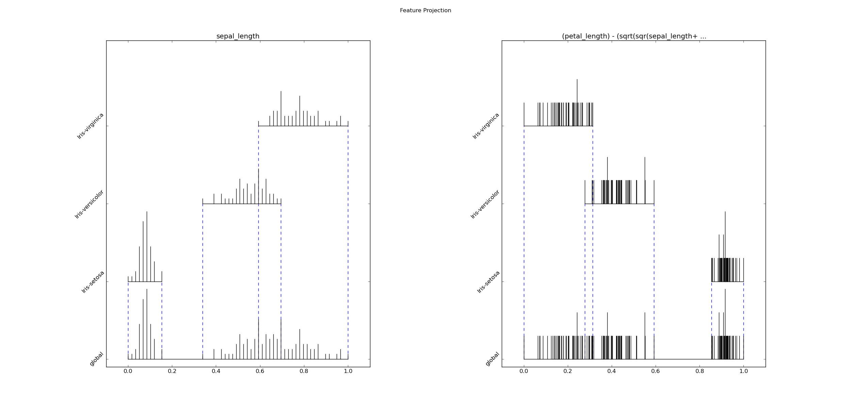
Contoh Fitur yang Dihasilkan GE Tatami
Fitur original : sepal_length, sepal_width, petal_length, petal_width
Fitur yang dihasilkan (2): sepal_length, (petal_length) - (sqrt(sqr(sepal_length+sqrt(sqr(abs(petal_length)+(sqrt(sqr(petal_length+petal_width)/2)) - (abs(-((sepal_width) - (petal_width)))))/2))/2))

Slide 20

Dataset Pengujian
Dataset
  Sintesis 01
  Sintesis 02
  Sintesis 03
  Iris (UCI Machine Learning)
  E Coli (UCI Machine Learning)
  Balanced Scale (UCI Machine Learning)
5 Fold Cross Validation

Slide 21
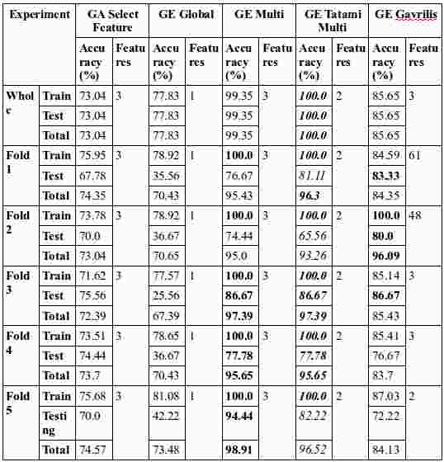
Hasil Pengujian Dataset Sintesis 01

Slide 22
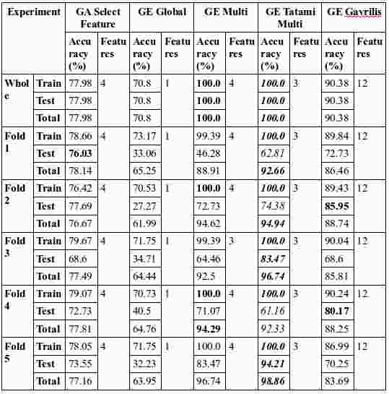
Hasil Pengujian Dataset Sintesis 02

Slide 23
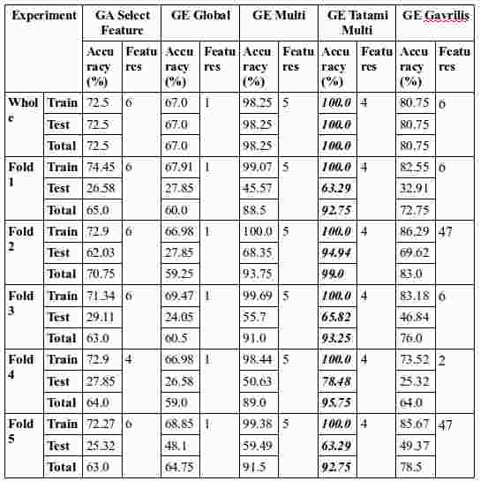
Hasil Pengujian Dataset Sintesis 03

Slide 24
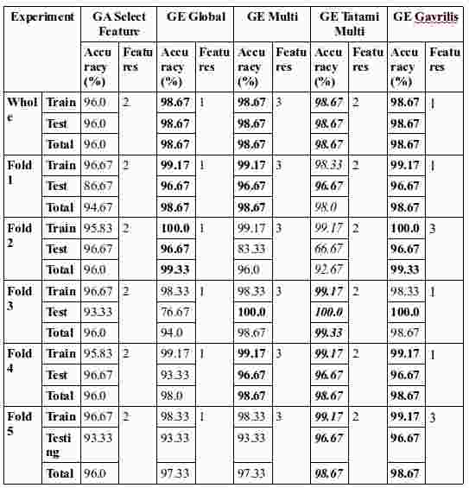
Hasil Pengujian Dataset Iris

Slide 25
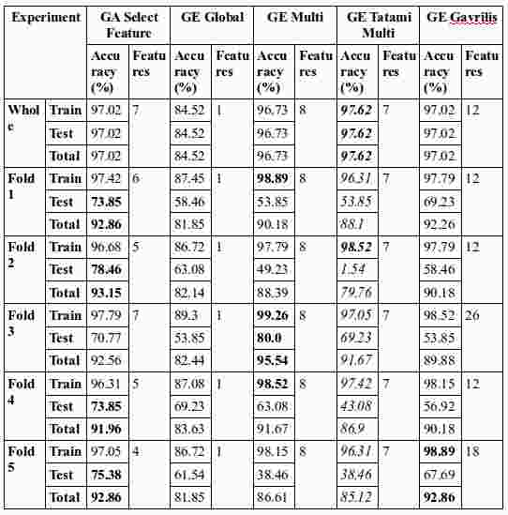
Hasil Pengujian Dataset E Coli

Slide 26
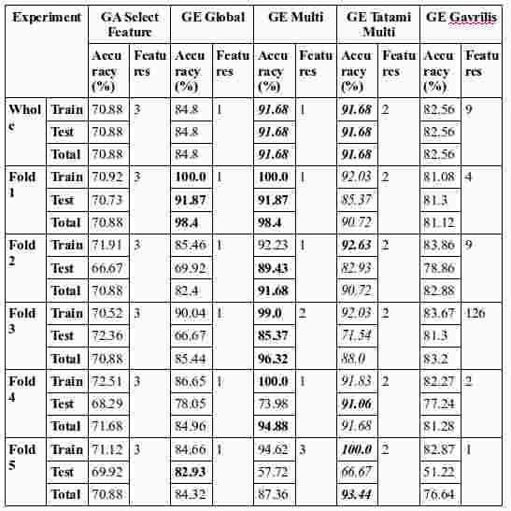
Hasil Pengujian Dataset Balanced Scale

Slide 27
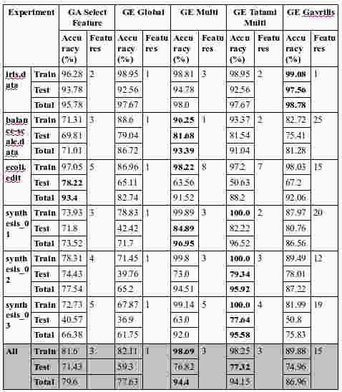
Rata Rata Hasil Pengujian

Slide 28
Kesimpulan
Secara umum GE Tatami & GE Multi dapat menciptakan set fitur yang dapat meningkatkan akurasi decision tree.
Penggunaan SVM sebagai classifier memberikan hasil yang buruk.
GE Tatami memberikan persyaratan yang lebih mudah dipenuhi dibandingkan GE Multi & GE Global.
Jika pada langkah pertama GE Tatami gagal mencari fitur terbaik, maka langkah selanjutnya tidak akan bisa memperbaiki akurasi.

Slide 29
Saran
Penggabungan GE Multi & GE Tatami diharapkan dapat memberikan hasil yang lebih baik.
Optimalisasi fitness function dapat meningkatkan kecepatan komputasi

Slide 30
Thank you ...
ありがとう...
谢谢...
Terima kasih ...

